Slide 1

2016年秦弩编辑器 引擎开发利器
版本编号：v3.0.2

Slide 2
PART1：秦弩编辑器的概念
PART2：秦弩编辑器的必要守则
PART3：秦弩编辑器的功能展示
PART4：秦弩编辑器的操作规范
PART5：秦弩编辑器知识拓展
PART5：注意事项

Slide 3
什么是秦弩编辑器？

Slide 4

PART1：秦弩编辑器概念
一、概念：
秦弩UI编辑器使用flash air开发，是一个独立运行程序，不依赖于引擎库，保留并兼容了老版编辑器的所有功能及格式。
二、图标展示：
三、工程文件夹介绍：
秦弩编辑器会把一个游戏项目的所有图片、页面xml管理起来，生产一个编辑器工程，编辑器工程保存在与Resource同级的Qn_Edit_Project下，此工程下包括以下文件结构：
1、xxx.qne文件，为项目配置文件，保存一些项目设置；
2、qnres 文件夹，保留所有图片的信息，为了尽量避免svn冲突，所以把这些信息分成多个xml保存；
3、qnatlas 文件夹，为拼图信息配置，保存项目中所有拼图信息拆分，理由同上；
4、qnedit 文件夹，其中qnedit/assets 中是所有图片，qnedit/pages中是所有页面xml，atlas_cache是拼图文件缓存。

Slide 5
PART2：秦弩编辑器的必要守则——路劲
一、主工程
二、子工程
images（路径）
scripts（路径）
图片资源：
原始资源路径： resource\images
发布时路径：
1、拼图路径按创建时选择的路径；
2、普通资源按工程目录结构发布到images下；
3、swf资源发布到images\qnSwfRes目录下。
工程自动生成配置：
发布根目录是创建工程时选择的qnCreate目录
拼图配置：该目录下的 qnPlist文件夹
swf拼图配置：目录下的 qnSwfRes文件夹
别名配置：该目录下名称qn_res_alias_map
页面lua目录:
发布目录是创建工程时选择的生成页面lua目录，一般选择到scripts下的view目录
1、工程目录结构和主工程目录结构一致，所有文件位于主工程目录下
2、发布目录结构和主工程的结构一致，但分别位于images/games/子工程名/... 和 scripts/games/子工程名/...
**注意** 创建主工程时resource文件不能包含子工程资源，否则会把子工程资源当作主工程。主工程创建完成之后再分别拷入子工程资源，再创建子工程

Slide 6

PART3：秦弩编辑器的功能展示——认识秦弩的界面
一、菜单面板
二、编辑区域
Ps:鼠标经过时都有文字提示,可根据自己的需求去操作
Ps:支持同时打开多个页面，三个放大镜是对编辑器的缩放。

Slide 7
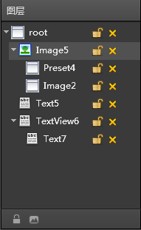
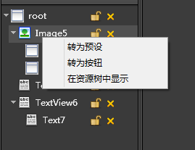
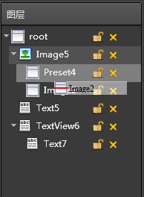
PART3：秦弩编辑器的功能展示——认识秦弩的界面
三、图层显示区域
1、双击节点树层或编辑区显示对象会进入该对象内部编辑。
2、锁定对象或特殊对象无法进入内部编辑，如swf、预设节点等。
3、节点树层右键会弹出节点类型显示菜单，任何节点都可以转为预设，包含图片的节点可以在资源树中显示，图片可以转为按钮。
右键菜单根据节点类型不同显示不同，图片类型节点会显示转为按钮或在资源树中显示
(PS:预设单独重点介绍)
1、拖动节点到其它节点可以改变节点层级，并会检查拖动节点位置确定是进入节点还是拖放到该节点上；
2、下层红线在中间表示拖入该节点，红线在上段或下端表示拖入该节点同级并放在节点的上层或下层

Slide 8
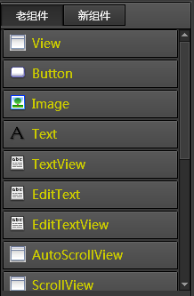
PART3：秦弩编辑器的功能展示——认识秦弩的界面
四、组件面板
组件面板里放的就是我们创建图片，文字，按钮等一些功能
所需要的组件。后面会详细介绍如何创建这些组件。

Slide 9
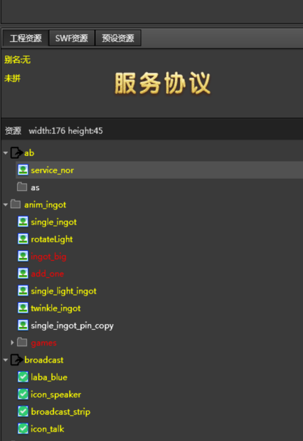
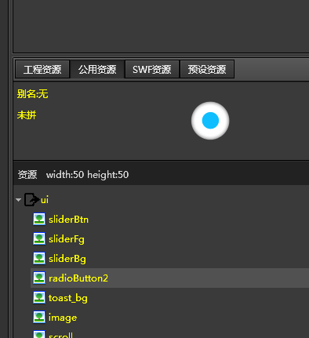

PART3：秦弩编辑器的功能展示——认识秦弩的界面
五、资源面板
资源预览区域
预览，别名，是否拼图，资源大小
黄色代表正常使用资源
红色代表丢失资源
白色代表未添加资源
标记共享资源
标记压缩资源(散图默认不压缩)
标记图片资源
子工程包含公共资源标签，无管理权限，可以使用，主工程可通过工程设置管理公共资源
资源搜索区
搜索图片资源，同时支持名称与别名

Slide 10
如何创建一个工程？

Slide 11
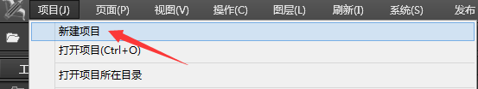
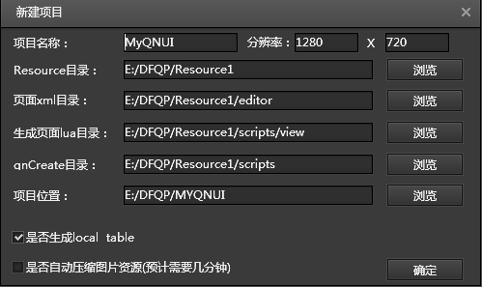
PART4：秦弩编辑器操作规范——创建工程
一、创建方法：
1、第一步：点击项目菜单
2、第二步：点击新建立项目，弹出弹框

Slide 12
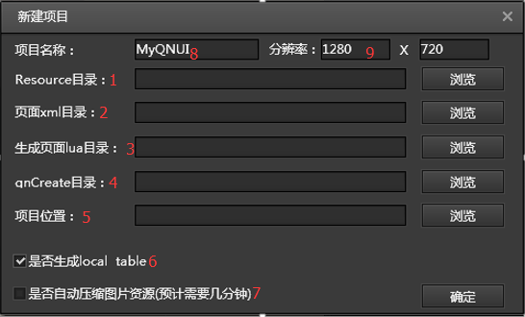
PART4：秦弩编辑器操作规范——创建工程
二、项目名称：
1、工程目录所在的路径
2、UI编辑器生成的xml的所在的路径
3、UI编辑器生成的lua代码所在的路径
4、UI的工程目录的路径
5、UI编辑所在的位置
6、默认生成local table
7、是否压缩图片
8、项目名称
9、分辨率

Slide 13
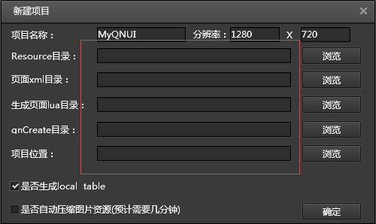
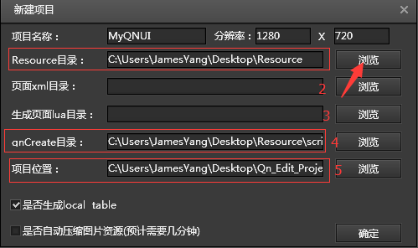
PART4：秦弩编辑器操作规范——创建工程
三、流程：
1、当点击创建工程时，会弹出图3-1，删除图中红色框选中的默认路径；
2、点击Resource目录的浏览，找到自己创建的Resource目录下，点击选择；
3、当选择Resource完毕后，编辑器会自动默认配置好4、5的路径，如图3-2所示；
4、把剩下的2、3两个目录选择到对应的路径下，修改好项目名称和分辨率；
5、点击确认，项目完成创建。
图3-1
图3-2
Ps：页面xml目录选择在Resource\editor路径下生成页面Lua目录选择在Resource\scripts\view路径下。

Slide 14
如何创建一个页面？

Slide 15
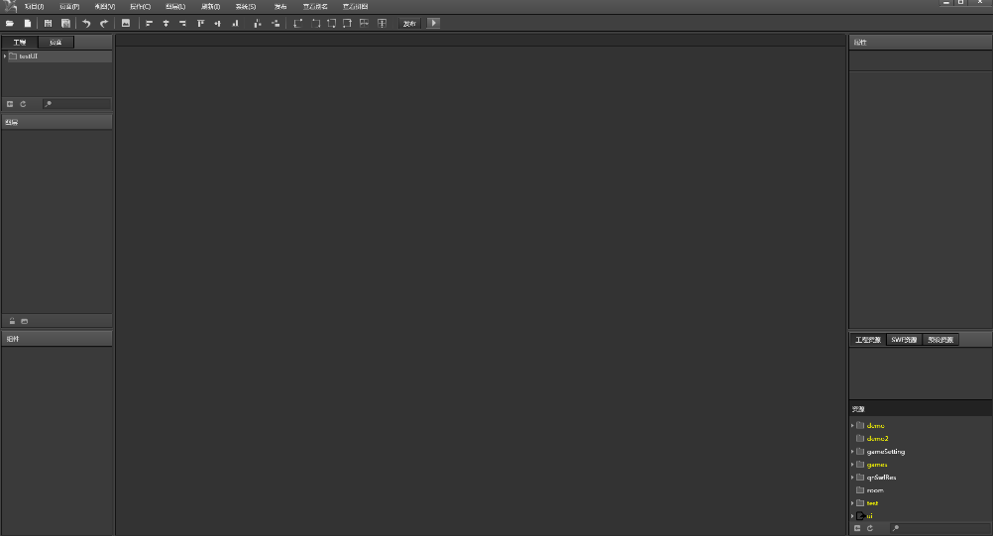
PART4：秦弩编辑器操作规范——创建页面
一、工程预览
当我们创建完项目时，弹出如下图所示界面。说明我们创建项目成功。下一步我们将创建页面。

Slide 16
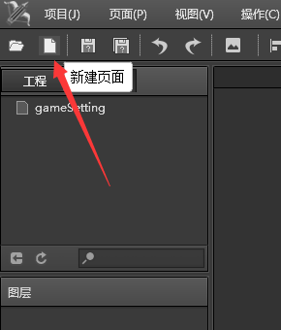
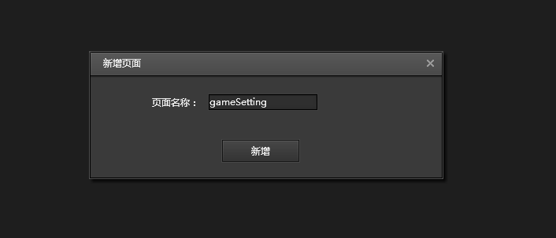
PART4：秦弩编辑器操作规范——创建页面
二、页面创建
1.点击编辑器左上角（如图3-3所示），新建页面按钮,弹出（图3-4所示）对话框，输入想要创建的页面名称，点击确认。页面创建成功。
图3-4
图3-3

Slide 17
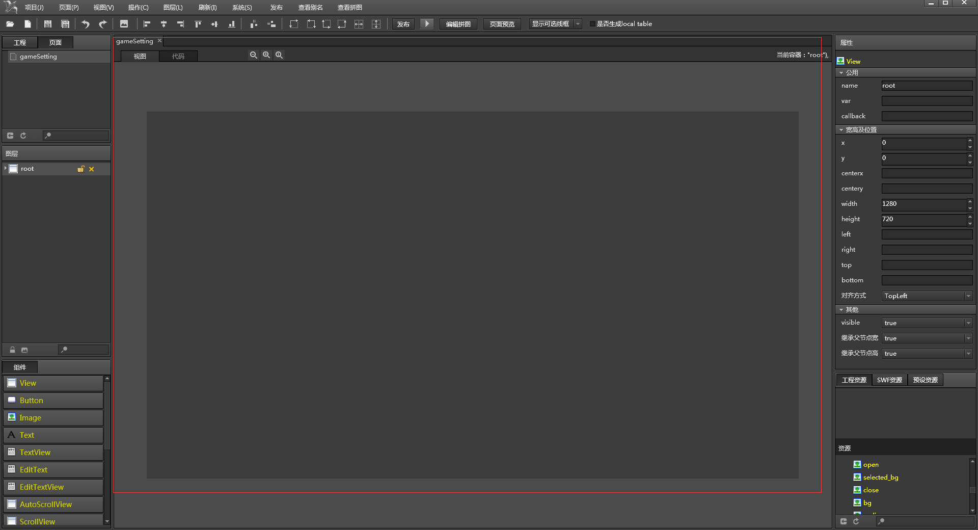
PART4：秦弩编辑器操作规范——创建页面
三、页面展示
页面创建成功后。下图红框圈中的区域，就我们的页面。(可以把这个页面想象成我们的电视机的屏幕)
下一步，我们需要做的就是怎样在这个区域中，添加我们想的要元素。

Slide 18
如何导入图片？

Slide 19
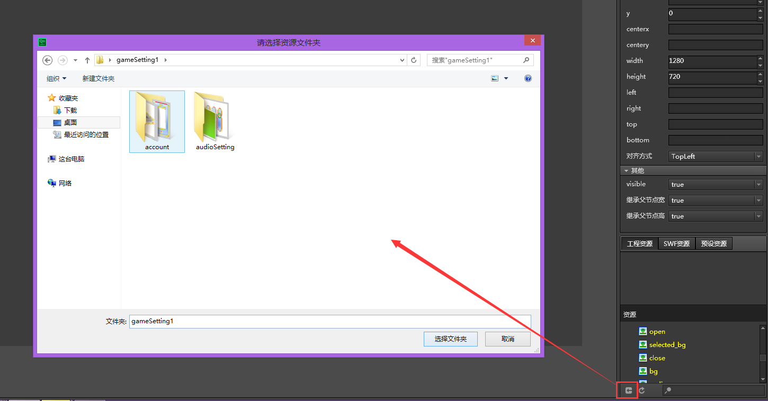
PART4：秦弩编辑器操作规范——导入图片
1、创建完工程，和页面，我们需要向页面中添加图片，文字，或者动画等，那么我们下一步就要做的就是导入我们的资源图片，动画等。
2、如图所示，点击资源面板下方导入图片资源按钮，会突出选择资源文件夹对话框，找到想要导入的文件夹，点击选择文件夹按钮。图片就会被导入到资源面板中。

Slide 20
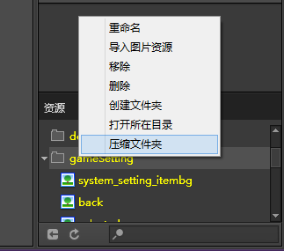
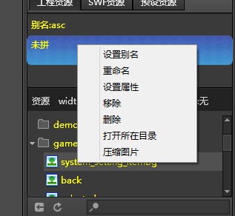
PART4：秦弩编辑器操作规范——导入图片
图片资源压缩：
编辑器自带一个图片压缩的功能，当你觉得图片资源特别大时，你就可以使用编辑器自带的压缩
功能，目前可以支持对整个文件夹压缩和对单个图片压缩。如图所示。

Slide 21
如何创建一个view？

Slide 22
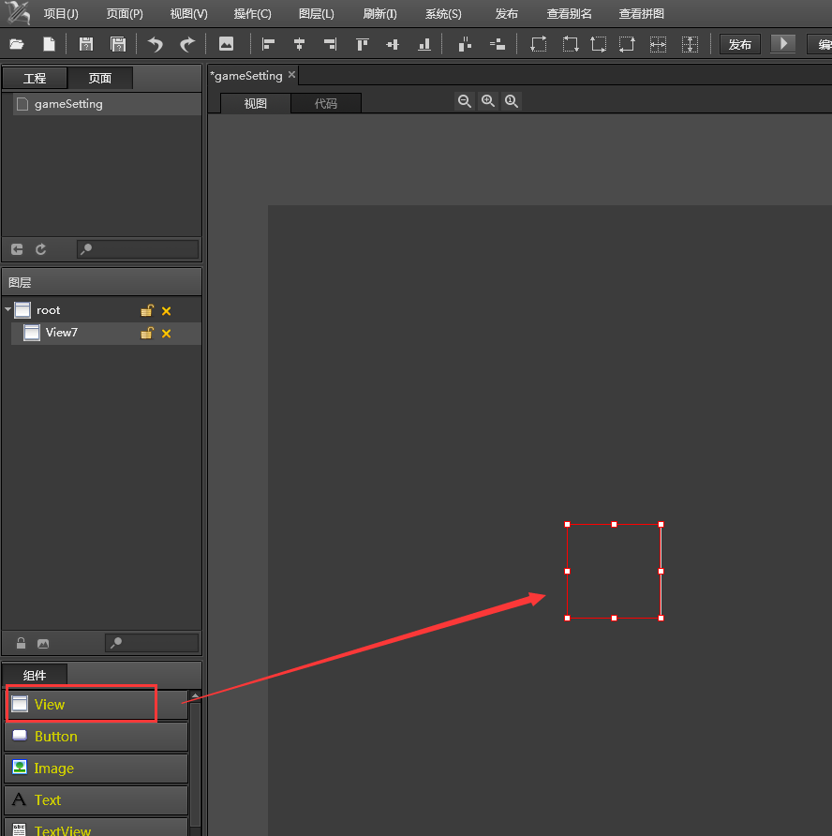
PART4：秦弩编辑器操作规范——创建view
一、什么是view
View的意思是视图，大家可以把它理解为一个容器，可以容纳很多事物的一个容器。
二、如何创建view
1.如图所示，左键按下view组件，拖拉到我们新建的空白页面上，一个空的view就创建成功了。

Slide 23
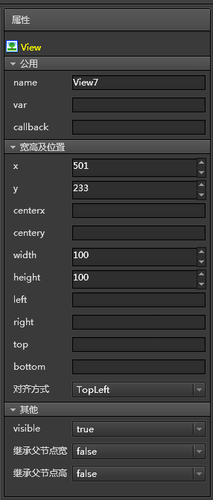
PART4：秦弩编辑器操作规范——创建view
三、属性操作
创建完一个view后，左键单击选中view组件，编辑器最右侧，属性面板会显示出当前view的属性，通过属性面板，可以设置它的名称，位置，高宽等属性。

Slide 24
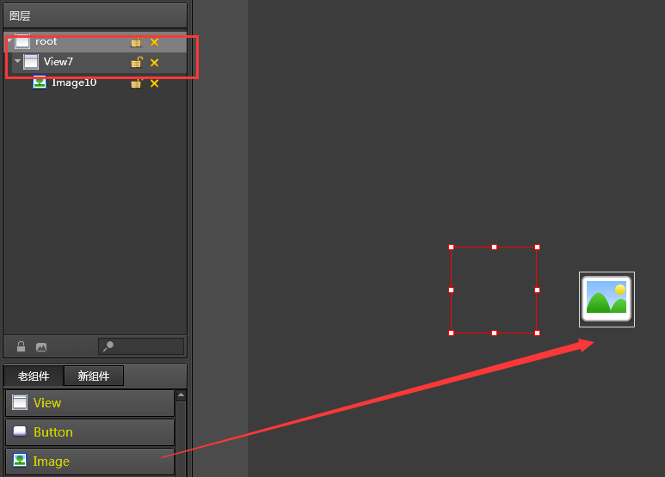
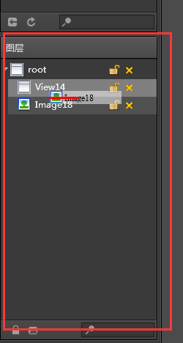
PART4：秦弩编辑器操作规范——创建view
四、如何操作view
如何向view里面插入组件：
1.在编辑器左侧图层面板中找到已经创建好
的组件，左键选中直接拖到我们创建好的view
上，该组件就被动到view中。
2.双击节点树层或双击编辑区显示的view对象，进入该对象
内部编辑。可以在里面创建一些图片，按钮，文字等。
（后面会详细介绍这些组件的创建方法）

Slide 25
如何创建一张图片？

Slide 26
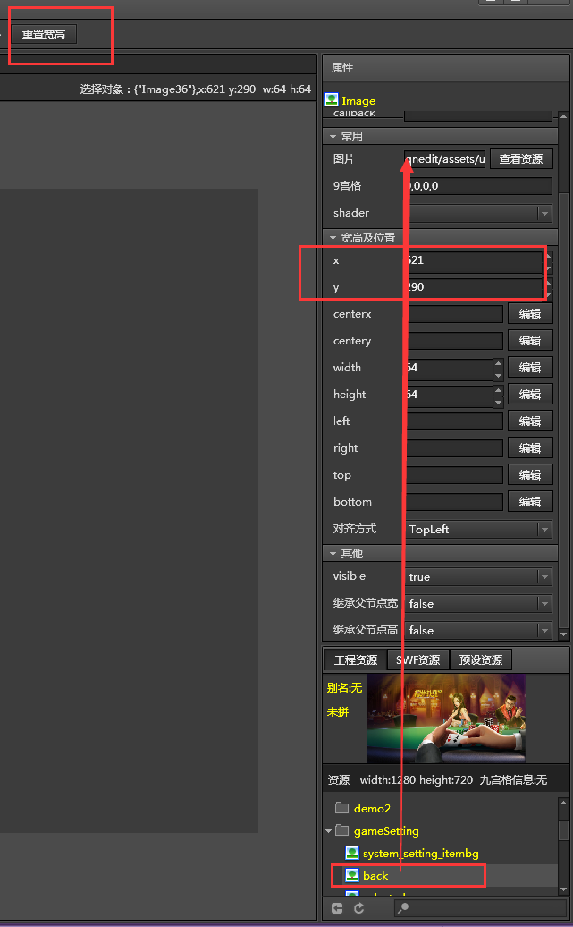
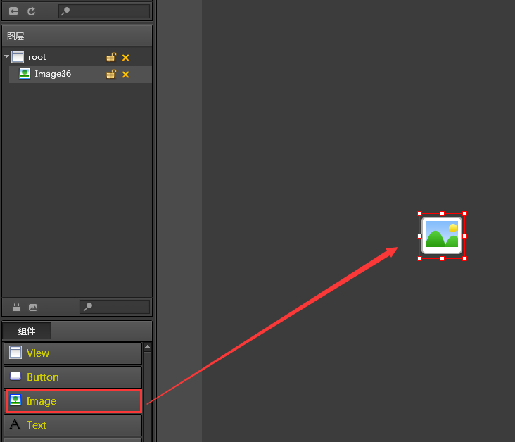
PART4：秦弩编辑器操作规范——创建图片
第一种：组件拖拉式创建
2.在编辑器右边的资源面板中找到
我们想要图片资源，拉到上方
属性面板中常用下面的图片上的地址
栏中。此时之前默认的图片替换成了
我们想要的那张图片。
1.在页面中找到组件面板，左键选
中Image组件按着不放，拖拉到界
面中。我们图片组件就创建好了。
3.资源替换好后，找到红色箭头指向的按钮，重置宽高按钮，点击重置按钮，图片会按照资源图片原始尺寸大小进行宽高的放大缩小。
4.设置好图片组件的name ， 位置等属性，一个图片就创建好了

Slide 27
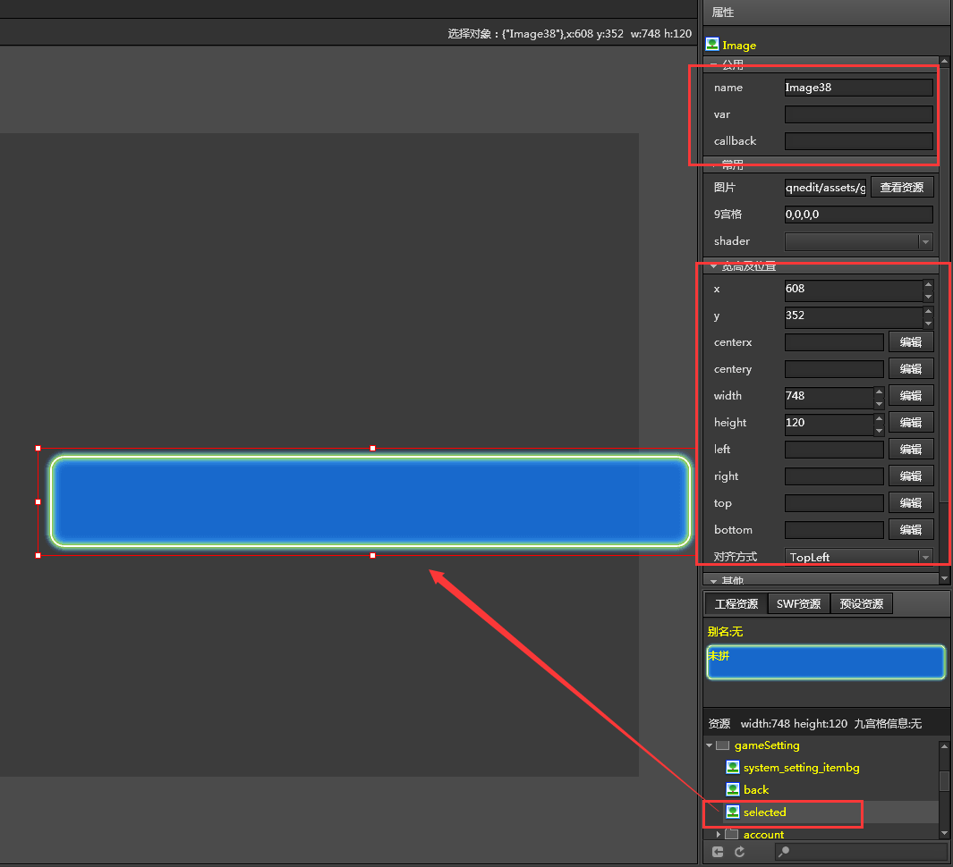
PART4：秦弩编辑器操作规范——创建图片
第二种：资源面板拖拉式创建
在资源面板下找到对应的图片资源，左键
选中拖动到中心区域的页面中，该图片就创建
成功了，然后设置好图片的位置等属性。
2.如图所示，第二种创建的图片，它的大小就是
原始图片、的大小。如果想要设置它的宽高，可
以设置width
和height两个参数即可。

Slide 28
如何创建一个按钮？

Slide 29
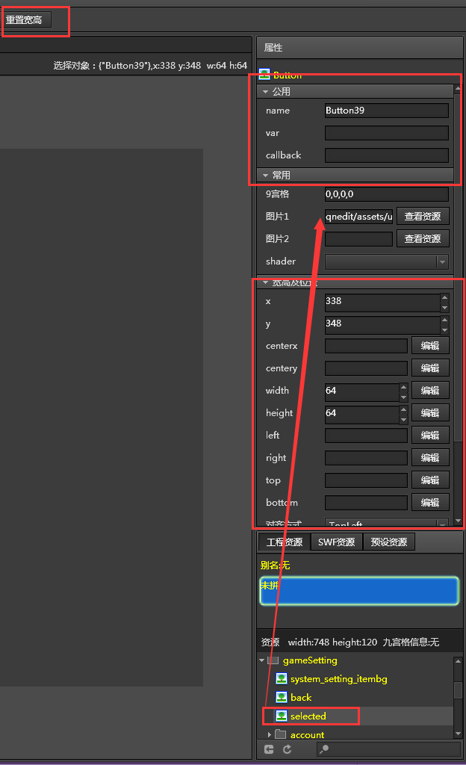
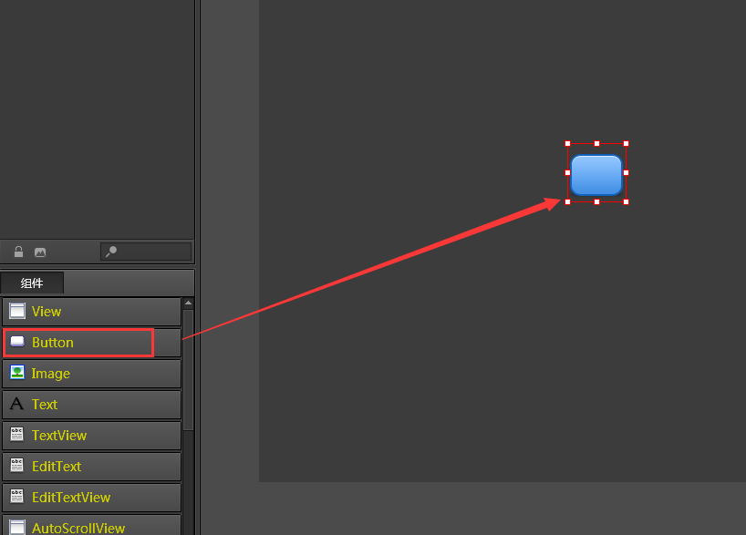
PART4：秦弩编辑器操作规范——创建按钮
第一种：组件拖拉式创建
这一种的创建方式和图片的创建方式是一样，在组件里找到Button
组件，拖拉到中间区域的页面中，然后设置好图片资源，重置宽高，
位置等。

Slide 30
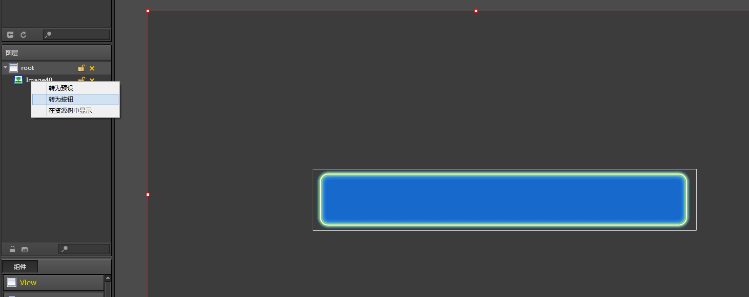
PART4：秦弩编辑器操作规范——创建按钮
第二种：资源面板拖拉式创建
按钮的第二种创建方式和图片的也是大同小异，从资源里面找到想要的图片，拉到中心区域的页面中，
设置位置等属性。
Ps:需要注意的地方，这样的创建方式，默认创建的是一个图片组件，只需要在图层面板找到我们刚创
建的那个图片，右键，点击转为按钮即可。

Slide 31
如何创建一个文本？

Slide 32
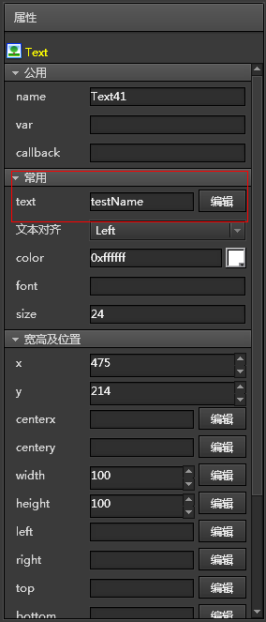
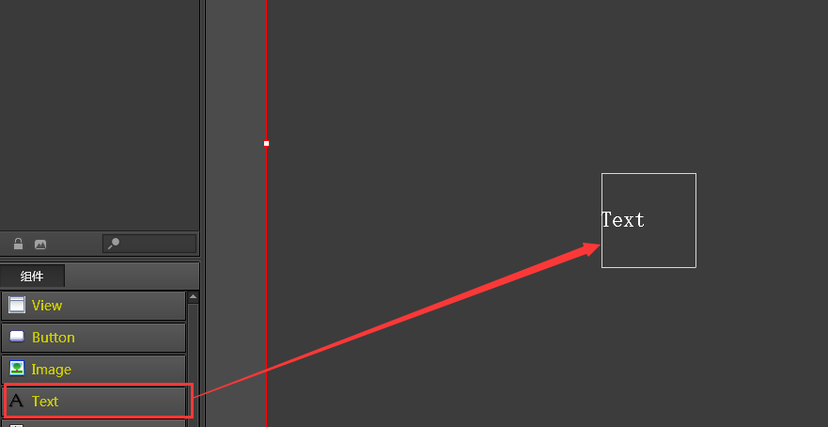
PART4：秦弩编辑器操作规范——创建文本
创建文本
文本的创建和图片都是一样的，直接从组件按钮里面拖拉到页面中，可以对它
进行设置text（文本内容）,color(颜色),size（字号）,font(字体样式)等。

Slide 33
如何发布？

Slide 34
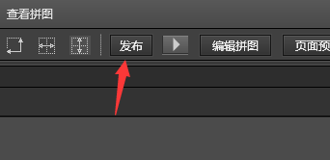
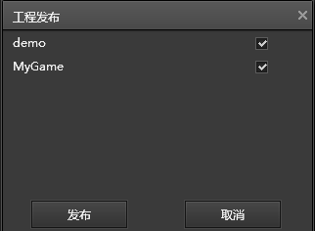
PART4：秦弩编辑器操作规范——工程发布
发布流程：
点击发布按钮弹出左边所示界面。
选择要发布的工程可以同时发布多个

Slide 35
流程回顾

Slide 36
PART4：秦弩编辑器操作规范——流程回顾
流程回顾：
新建项目
创建工程
创建页面
导入资源
创建view
工程发布
创建文本
创建按钮
创建图片
学会了以上的流程，我们就可以用这个UI编辑器拼凑出一个简单的画面了。

Slide 37
如何创建一个拼图？

Slide 38
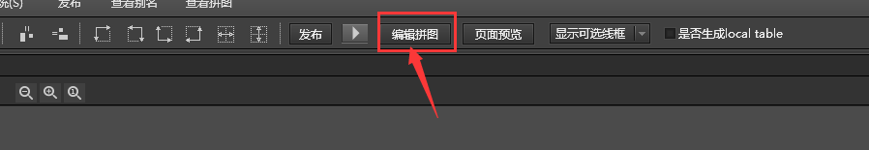
PART5：秦弩编辑器知识拓展——拼图
一、认识拼图
1、什么叫拼图：
拼图是把当前工程用到所有的图片资源，合成一张大图。
2、为什么要拼图：
为了提高图片渲染性能，经常需要将小图片合并成一张大图进行渲染
3、如何创建拼图：
当我们编辑好UI页面后，点击上方的编辑拼图按钮，如下图所示。

Slide 39
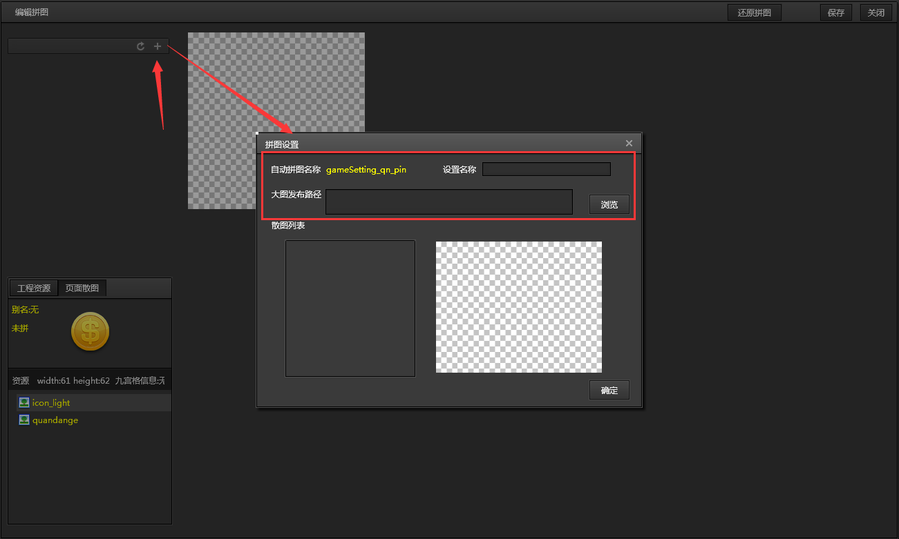
PART5：秦弩编辑器知识拓展——拼图
二、创建拼图
1：点击箭头方向所指的”+”按钮创建一个拼图
2：在弹出的拼图设置页面中，设置好拼图的
图片名称，图片想要发布的路劲，大图的名称
格式参照xxx(名称)_qn_pin
3：设置好图片想要保存的路劲和名称，点击确
定，弹出如下弹框

Slide 40
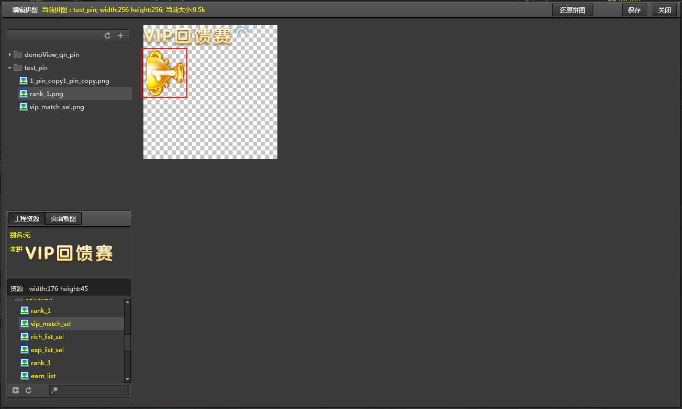
PART5：秦弩编辑器知识拓展——拼图
三、编辑拼图
基础信息
新建拼图
选择还原或压缩拼图、生成拼图默认进行压缩！
左键单击对应展示对应散图
右键可选中删除
双击切换拼图
当前页面未拼散图
工程图片资源列表
可以拖动单个散图或文件夹至拼图区域

Slide 41
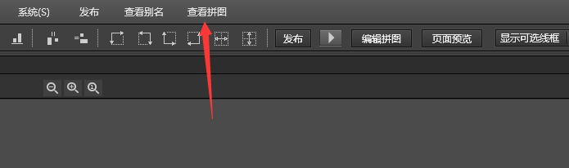
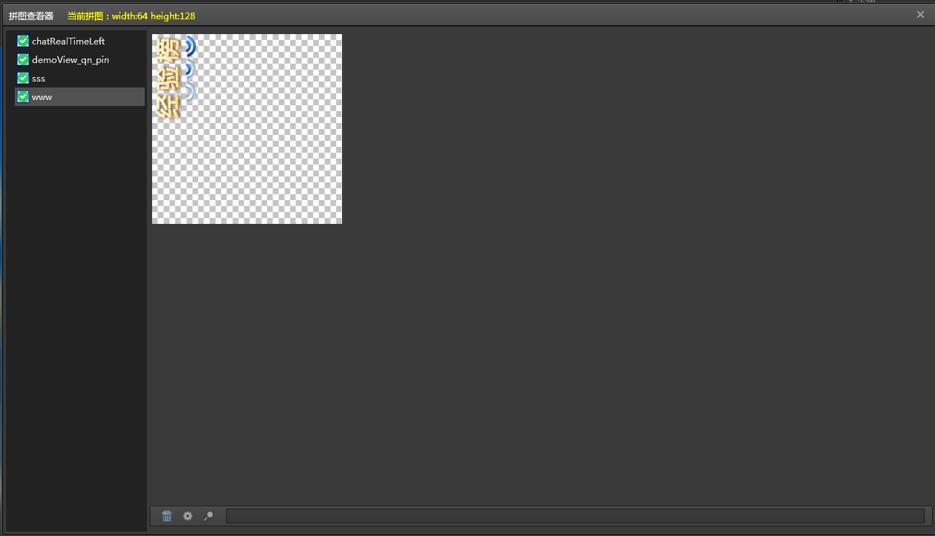
PART5：秦弩编辑器知识拓展——查看拼图
拼图查看
1、点击查看拼图按钮，弹出拼图查看器页面
2、用户可在此查看已有的拼图文件
3、可选中拼图执行删除和进入编辑
界面（拼图默认压缩）
删除 编辑 搜索

Slide 42
如何创建一个预设？

Slide 43
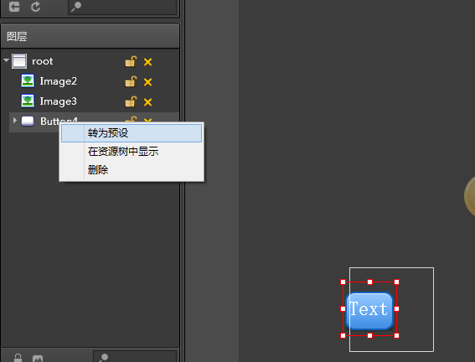
PART5：秦弩编辑器知识拓展——预设
一、什么是预设
预设：是一种资源类型，可被重复使用的游戏对象。它可以被置入多个场景中，又或者能够在一个场景中被多次
置入。当你在一个场景中增加一个预设，你就实例化了一个预设。所有预设实例都是预设的克隆，只要预设原型
发生改变，所有的预设实例都会产生变化。
二、什么时候需要预设
如果大家要创建一些想要重复使用的东西，那么就该用到它了。
三、预设创建
在图层面板中选择想要创建预设的组件，点击右键，点击转为预设

Slide 44
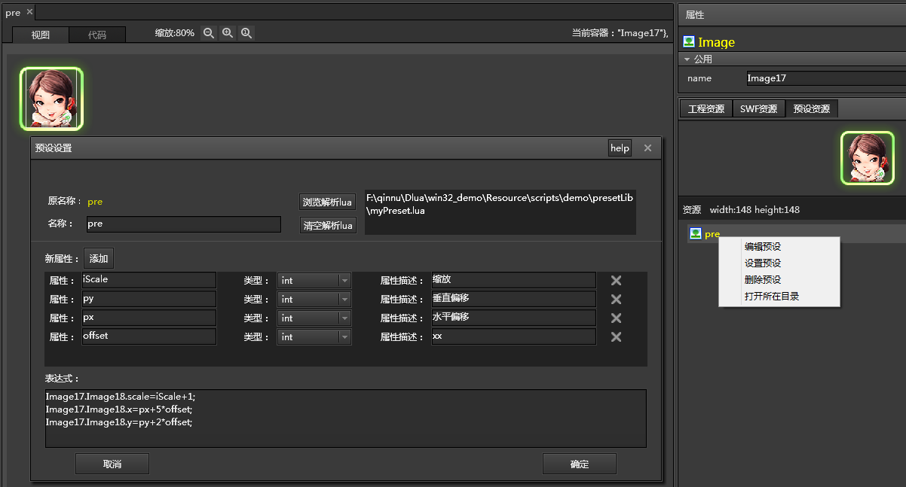
PART5：秦弩编辑器知识拓展——预设
四、预设设置
预设设置，设置名称与重命名，设置表达式解析lua文件，添加属性与设定表达式
解析lua用于引擎创建预设时解析预设表达，此文件需和预设表达式逻辑意义一致，按各自语法定义表达式
编辑预设可右键选择编辑预设或直接双击，打开编辑界面，设置预设右键选择设置预设，打开设置预设界面
表达式对象获取法按层级与对象名称通过点操作连接，支持多项式表达式计算，字符串连接等操作，可以设置对象位置，文本内容，图片url等，以分号分割每条语句
可以添加和删除自定义属性，自定义属性可用于表达式，在页面选中使用预设可以设置自定义属性值，包含自定义的属性的表达式赋值后才生效，添加的属性需设置类型与属性描述

Slide 45
什么是别名？

Slide 46
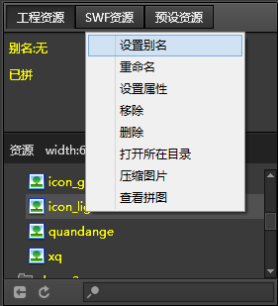
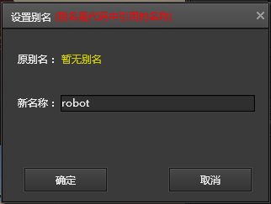
PART5：秦弩编辑器功能展示——别名
一、概念：
别名是代码中引用的名称（这个是为了方便程序通过这个别名，就可以使用这张图片，而不需要去输入它的路径。）
二、设置别名：
1.在资源面板中，找到想
要设置别名的图片，点击
右键，点击设置别名
2.在弹出的设置别名面板中
设置好想要的设置的名称，
点击确定

Slide 47
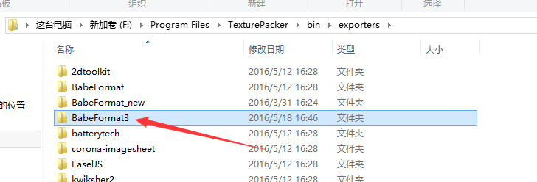
PART5：注意事项
1、初次建立编辑器工程，会自动去切割已有的拼图，生成散图。发现现有项目中很多拼图配置都会被人工改动过，在建立工程时候需要注意；
2、拼图打包工具TexturePacker需要是破解版本，才可以新建拼图；
3、需要在TexturePacker文件夹下加入新的BabeFormat3文件夹。

Slide 48
Q&A

Slide 49
THANK YOU!

